Slide 1

Universidad Tecnológica Nacional - Facultad Regional Córdoba-
Ingeniería de Sistemas de Información

Slide 2

Proyecto: METALSOFT
Empresa: “CANOVAS Y BARALE S.R.L.”

Slide 3




¿Quiénes somos?
Lorena Barale
Leandro Molina
Mariana Enrico
Victoria Merdine

Slide 4
Temario
Presentación de la Organización
Problemas Detectados
Propuesta: MetalSoft
Modulos de MetalSoft
Demostración
Despliegue y Herramientas Utilizadas

Slide 5
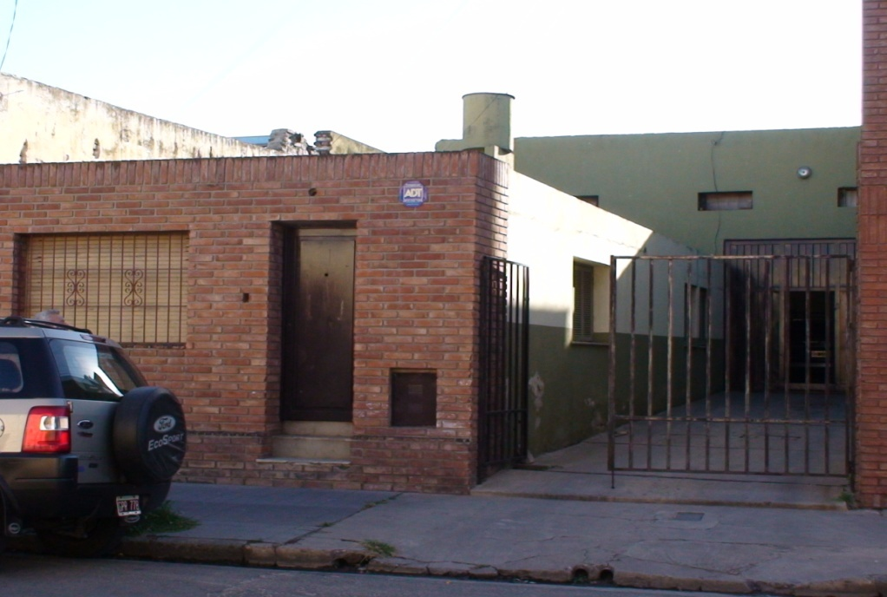
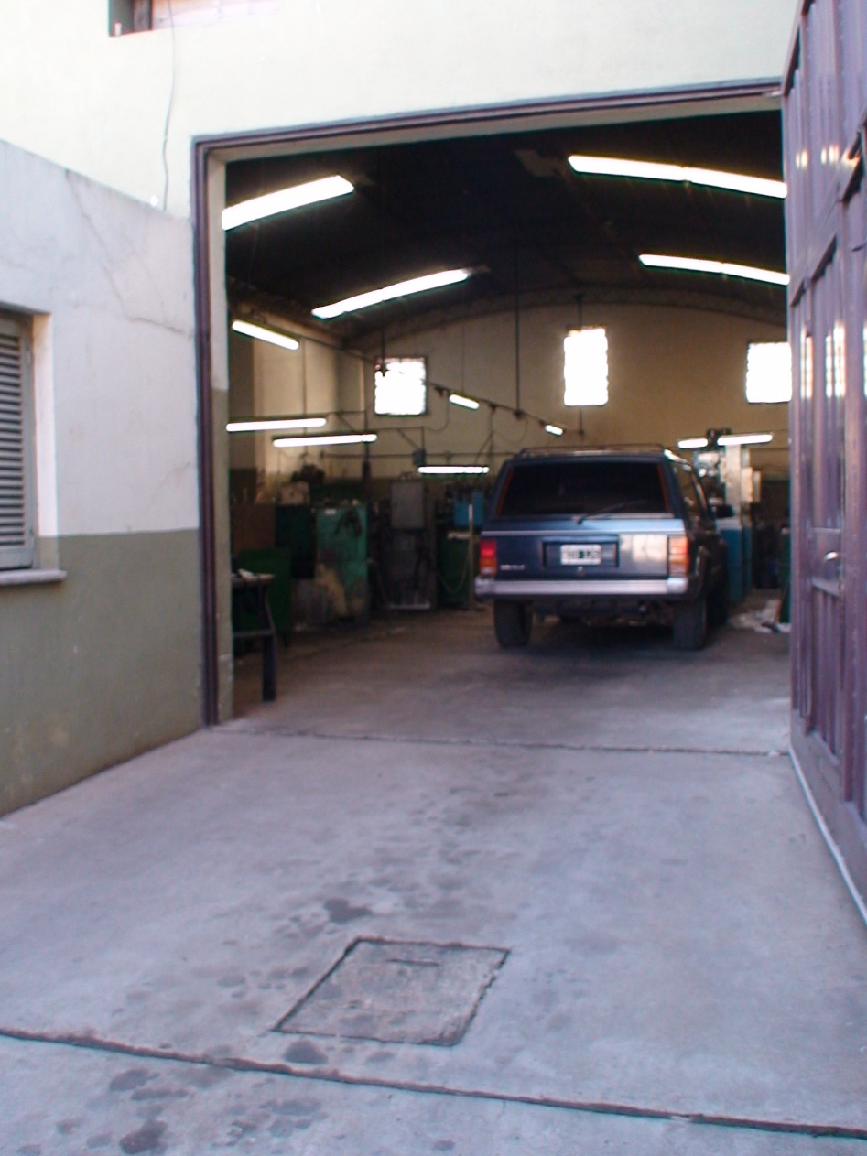
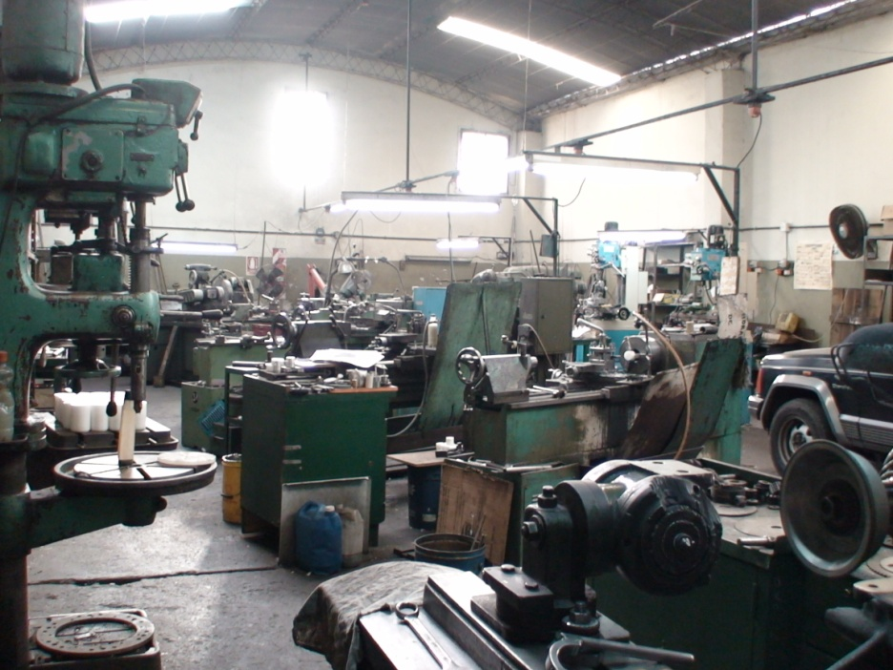
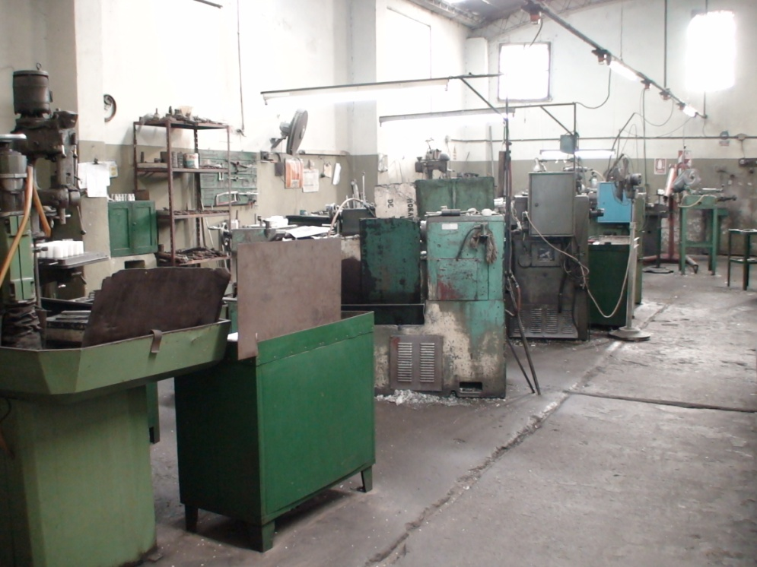
La Empresa: CANOVAS Y BARALE S.R.L.
CANOVAS Y BARALE S.R.L.

Slide 6

Objetivo de La Organización
Objetivo de la Organización
Fabricar y comercializar todo tipo de piezas metalúrgicas para abastecer a los mercados agroindustriales, automotriz y vial fundamentalmente.

Slide 7
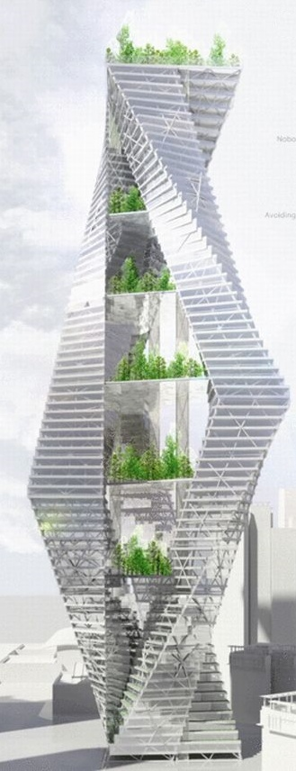
Estructura de la Organización
Directorio
Gerencia General
Recursos Humanos
Finanzas
Asesoría Contable
Producción
Ventas
Compras
Calidad
Almacenamiento
Administración

Slide 8
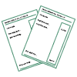











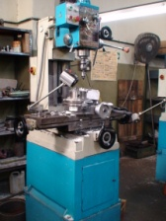








Procesos de Negocio
Ventas
Producción
Producción
Calidad
Compras
Producción
Producción
Trabajos
Tercerizados
Compras
Ventas
Calidad
Almacenamiento
Ventas
Finanzas

Slide 9
Temario
Presentación de la Organización
Problemas Detectados
Propuesta: MetalSoft
Modulos de MetalSoft
Demostración
Despliegue y Herramientas Utilizadas

Slide 10

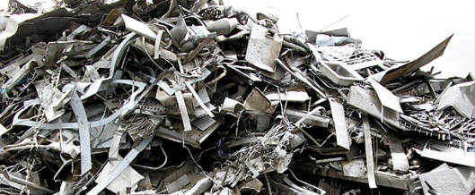
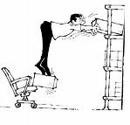





Problemas Detectados
Registros
en
Excel
Tratos
basados
en la
confianza
Procesos
sin
Registro
Escaso
Control de
Procesos
Registro de
Datos a
Mano

Slide 11
Temario
Presentación de la Organización
Problemas Detectados
Propuesta: MetalSoft
Modulos de MetalSoft
Demostración
Despliegue y Herramientas Utilizadas

Slide 12

Propuesta:

Slide 13

Objetivo del Sistema
Objetivo:
Procesar y brindar información para la gestión, planificación y administración de producción y venta de piezas metalúrgicas, contemplando la gestión de cotizaciones, la gestión de pedidos solicitados por el cliente, la gestión de compra de materia prima, la gestión de calidad de materia prima y productos elaborados, el proceso de elaboración de los productos, y control del avance de la producción de los mismos, como así también su entrega y el cobro de los pedidos.

Slide 14

Ventajas de MetalSoft
Ayuda a la toma de Decisiones
Base de
Datos
Gestión
Información
más ágil y fácil
Rapidez en el Procesa-
miento de Datos
Automatiza-
ción y
control de
Procesos
Generación de Informes

Slide 15
Temario
Presentación de la Organización
Problemas Detectados
Propuesta: MetalSoft
Modulos de MetalSoft
Demostración
Despliegue y Herramientas Utilizadas

Slide 16
Módulos de MetalSoft
Pedidos y Cotizacio-
nes
Informes
Produc-
ción
Recursos Humanos
Calidad
Administra-
ción de
Usuarios
MetalSoft
Cobros
Web
Compras
Almacena-
miento
Maquina-
rias
Trabajos Terceriza-
dos

Slide 17
Temario
Presentación de la Organización
Problemas Detectados
Propuesta: MetalSoft
Modulos de MetalSoft
Demostración
Despliegue y Herramientas Utilizadas

Slide 18


Demostración
Inicio sesión - roles
Estructura Pieza
Responsable Producción
Responsable Ventas
Estructura Producto
Responsable Producción
Responsable Ventas

Slide 19

Demostración
Alta de Cliente
Responsable Ventas
Registro de Pedido de Cotización
Responsable Ventas

Slide 20

Demostración
Generación Detalle
Procedimientos de Producción
Responsable Producción
Generación Detalle
Requerimientos de Materia Prima
Responsable Producción
Generación Detalle
Procesos de Calidad
Responsable Calidad
Generación de
Presupuesto
Responsable Compras

Slide 21
Demostración
Confirmación del Pedido
Responsable Ventas
Generar Orden de Compras
Responsable Compras

Slide 22
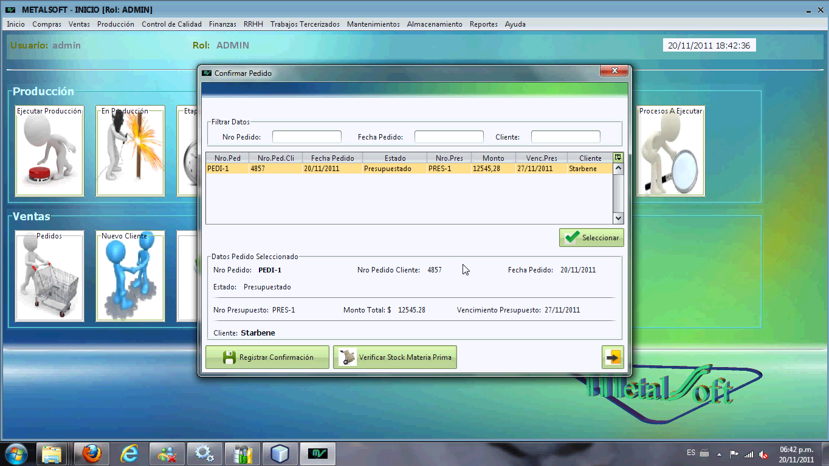
Demostración

Slide 23

Demostración
Planificación de Producción
Responsable Producción
Planificación de Calidad
Responsable Calidad
Asignar Materia Prima
a Producción
Responsable Almacenamiento

Slide 24
Demostración
Inicio de Producción
Responsable Producción
Etapas Listas para ejecutar
Responsable Producción
ETAPAS ATRASADAS
Responsable Producción
Registrar Fin de Etapas
de Producción
Responsable Producción

Slide 25

Demostración
Inicio de Calidad
Responsable Calidad
Procesos Listos para ejecutar
Responsable Calidad

Slide 26

Demostración
Armado del pedido
Responsable Almacenamiento
Entrega de Pedido
Responsable Ventas
Cobro de Pedido
Responsable Finanzas

Slide 27

Demostración
Reportes
Administrador

Slide 28
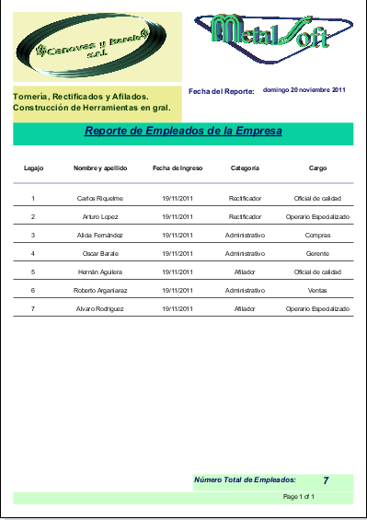
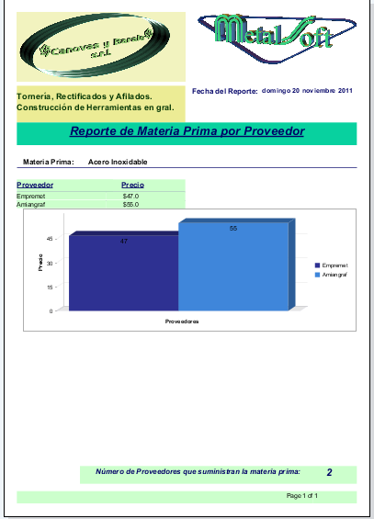
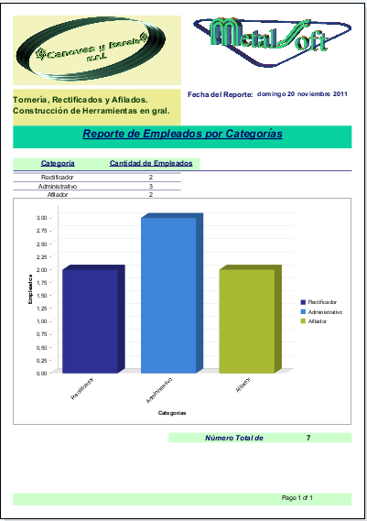
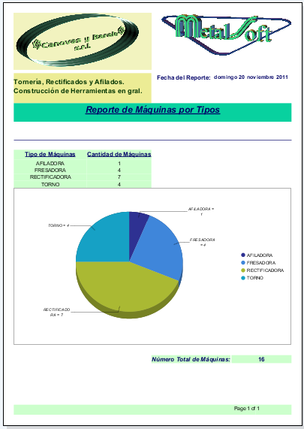
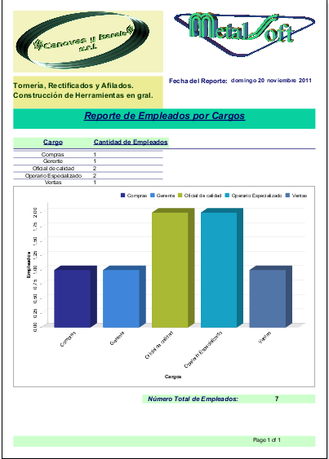
Demostración

Slide 29

Demostración
Módulo weB
Administrador Web
Cliente Web

Slide 30
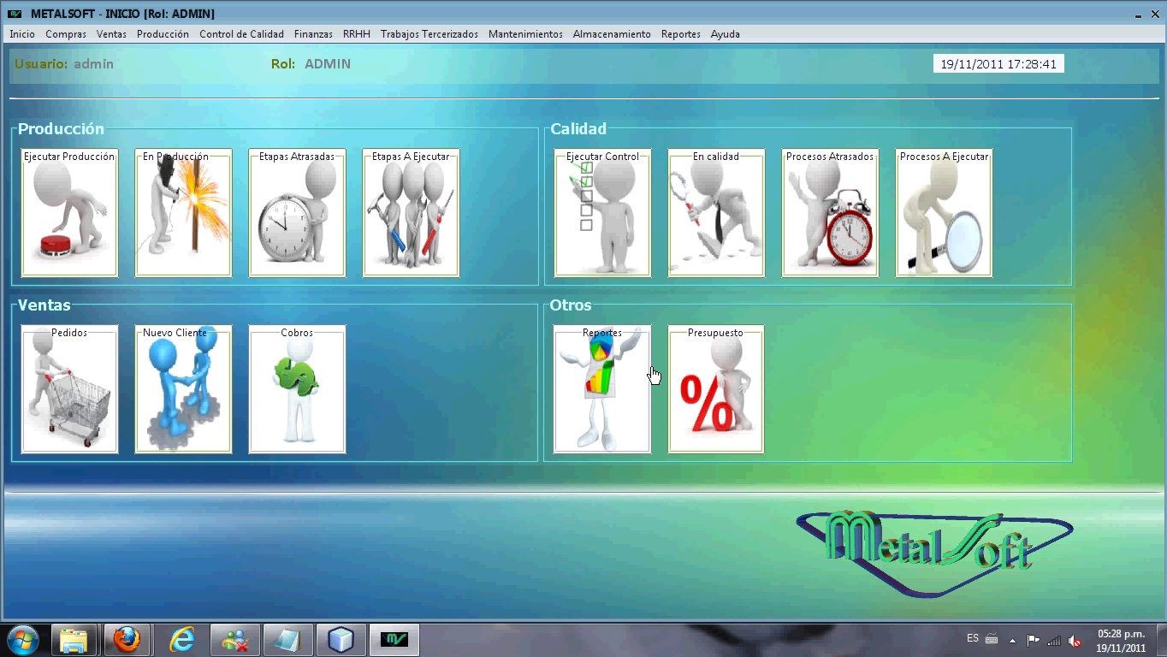
Demostración

Slide 31
Temario
Presentación de la Organización
Problemas Detectados
Propuesta: MetalSoft
Modulos de MetalSoft
Demostración
Despliegue y Herramientas Utilizadas

Slide 32
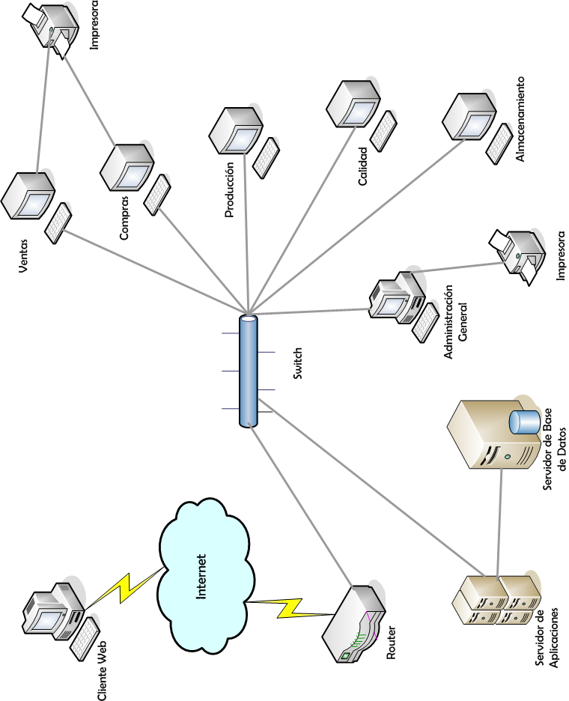
Diagrama de Despliegue

Slide 33
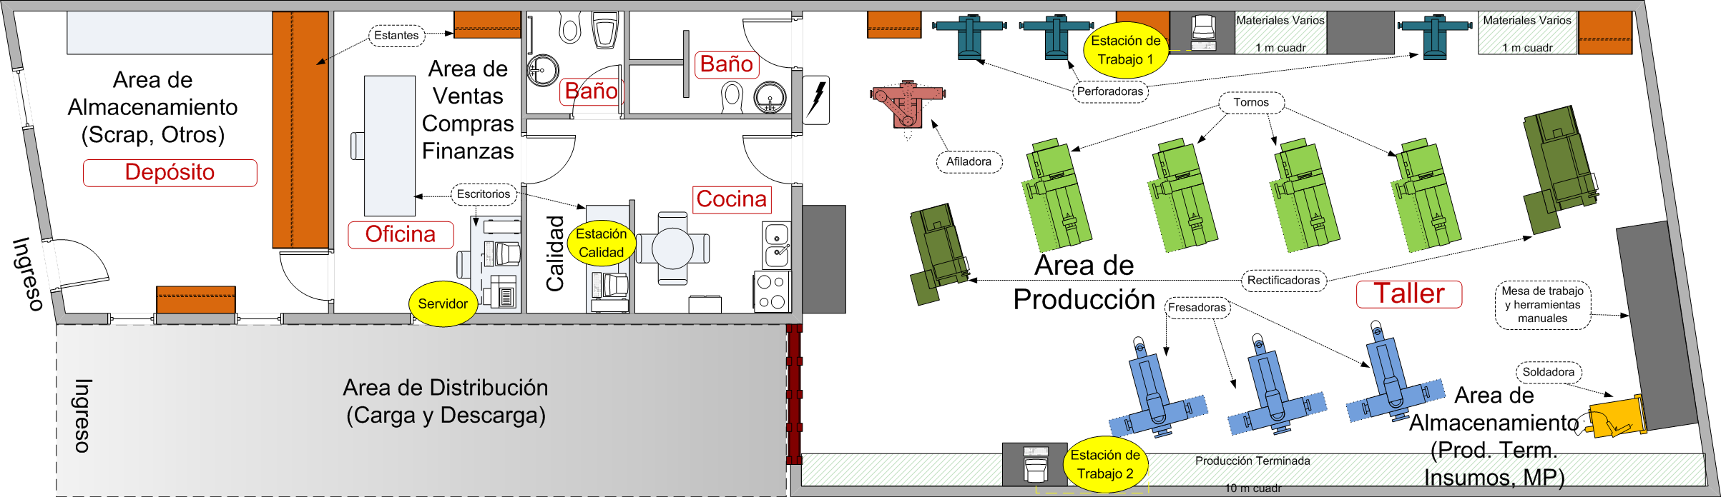
Layout

Slide 34











Herramientas Utilizadas

Slide 35
¿Preguntas?

Slide 36
¡Gracias!

